Slide 2

Recapitulemos
Hasta este punto debemos saber:
¿Qué son los modelos?
¿Cuántas tablas representa un modelo?
¿Qué son los migrations?
¿Para qué usar los fakers?
¿Qué es eager loading y lazy loading?
¿Cómo definir relaciones entre clases en Django?
¿Dónde realizar las validaciones de los valores para creación de objetos?

Slide 3
Agenda
Manejo de datos en Session
Dependencias
Ejemplo básico mejorado
Ejemplo sin inversión de dependencias mejorado
Ejemplo con inversión de dependencias mejorado

Slide 4

Login systems
Do you know how the login system works?
How does the application know that I’m connected to the application?
How does the application know that it should show the logout button for a logged user, but to my friend who is not connected, it should show the login button?
For how long will the application know that I am connected?

Slide 5
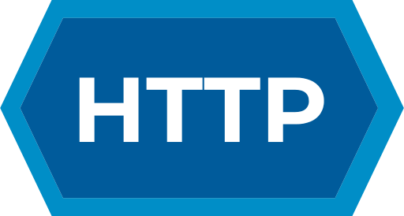
HTTP protocol limitations
For now, we have relied on the HTTP protocol to communicate with our application. For example, if we want to get products information, we access http://127.0.0.1:8000/products. To check the about section, we access http://127.0.0.1:8000/about. Each of our requests uses the HTTP protocol as a means of communication.
However, the HTTP protocol has some limitations. HTTP is a stateless protocol, meaning that the server does not keep any data (state) between two requests. In HTTP, every request creates a new connection, and each new request knows nothing about any prior requests. That is, it holds no state data.

Slide 6

How to hold state data?
There are several approaches, including:
Cookies.
Local storage.
Hidden fields.
Etc.

Slide 7
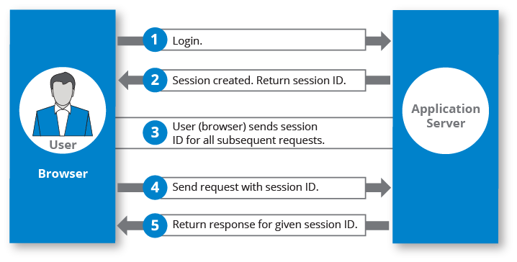
Web Session
What is a web session?
A web session is a series of contiguous actions by a visitor on an individual website within a given time frame. This could include your search engine searches, filling out a form to receive content, scrolling on a website page, adding items to a shopping cart, and many more. Any interaction that you have with a single website can be recorded as a web session to that website property.

Slide 8
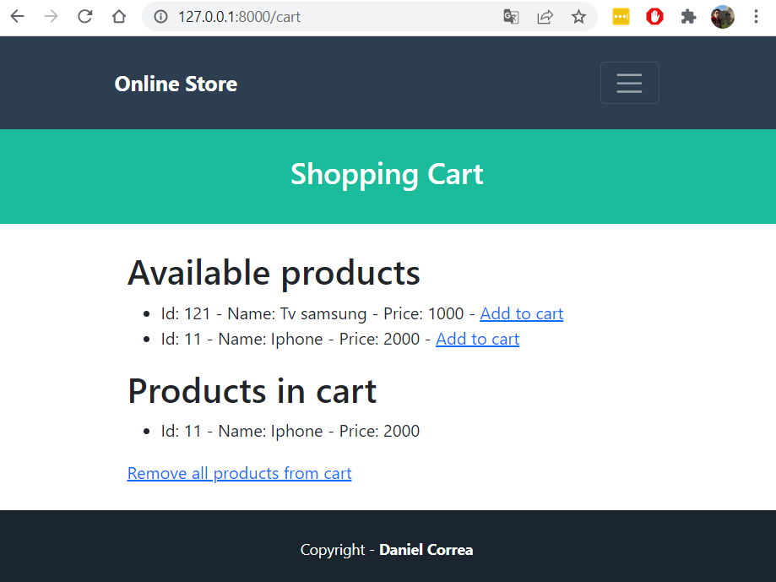
Datos en Session
En el curso dejamos un taller de ejemplo de “agregar productos a un carrito de compras”.
Esos productos que se agregan al carrito están asociados al cliente que llena el formulario (a su petición).
Por lo tanto, cuando un cliente agrega productos a su carrito, solo se le despliegan a ese cliente (a sus propias peticiones).

Slide 9
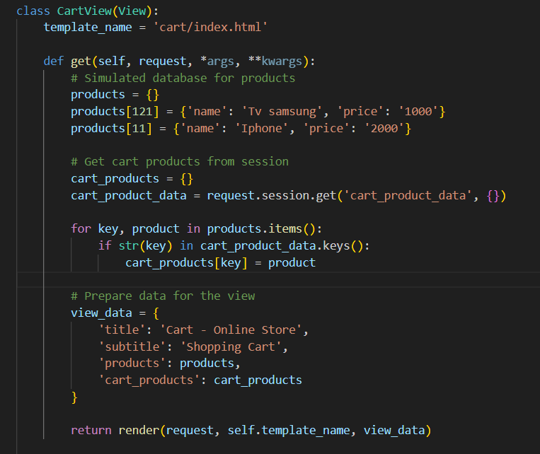
CartView
Los datos almacenados en Session están asociados a cada request (pertenecen a cada cliente/usuario de nuestra aplicación) – NO se comparten entre clientes.
Forma de obtener datos de la session del cliente actual
Si al inicio no hay nada en session, entonces retornará vacío
Por lo general, se recomienda almacenar en session datos primitivos o arreglos, nada de objetos

Slide 10
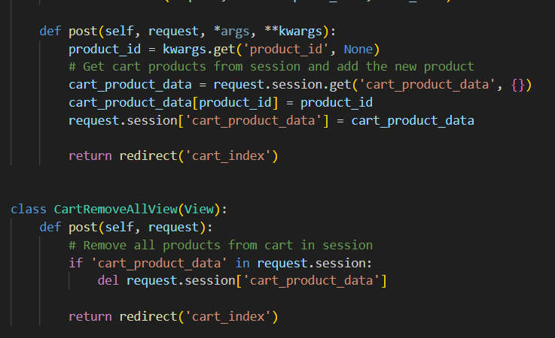
CartView – II
Forma de almacenar datos en la session del cliente actual
Forma de borrar datos de session

Slide 11
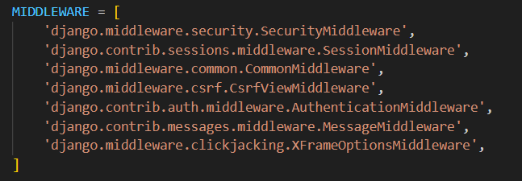
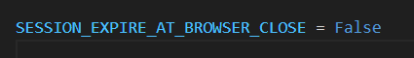
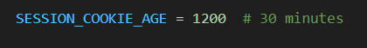
Settings File
Archivo settings.py
Por defecto el valor es
True, en el que la sesión expira inmediatamente al cerrar el navegador.
Al cambiarlo a False podemos extender el tiempo de la sesión con un valor determinado (en segundos).

Slide 12
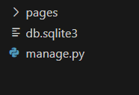
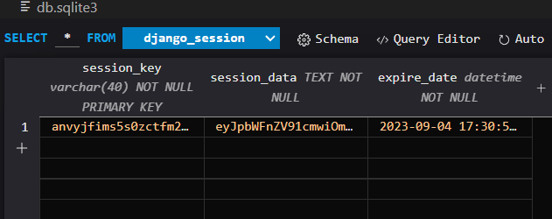
Session storage
Aquí se almacenan por defecto los datos de session de los clientes que visitan nuestras aplicaciones

Slide 13
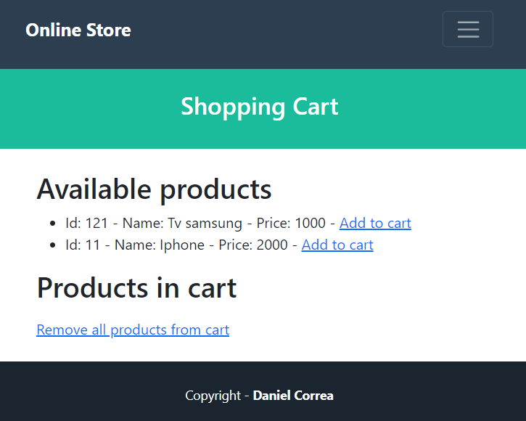
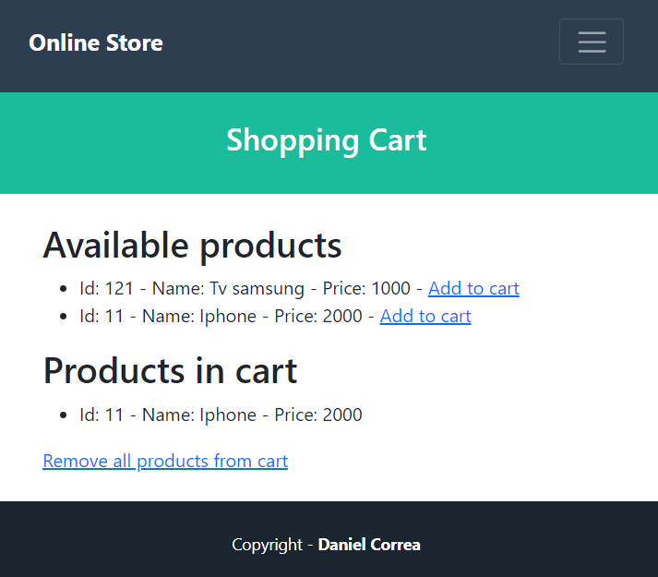
Session storage – I
String largo, que tiene otra información como tokens, etc.

Slide 14
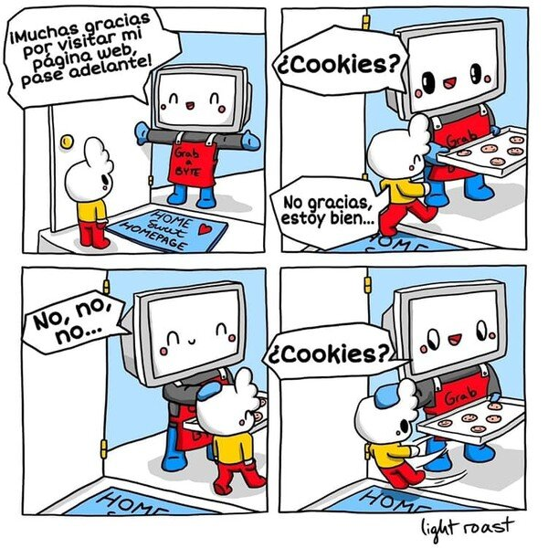
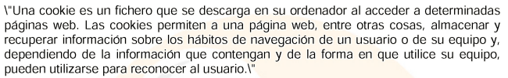
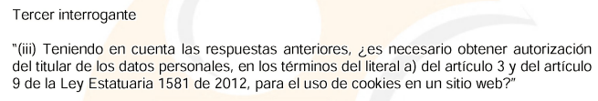
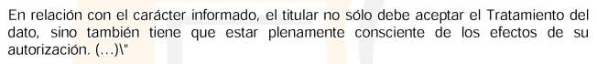
https://www.sic.gov.co/recursos_user/boletin-juridico-sep2016/conceptos/datos_personales/16172268-proteccion-datos-9-ago-2016.pdf

Slide 15
Seguridad
Daremos un repaso sobre los diferentes ataques a los que puede estar expuesta una aplicación web.
Ya hemos hablado de SQL Injection, XSS y CSRF. Los revisaremos con mayor profundidad y veremos Clickjacking y Shell injection.
Veremos además algunas consideraciones generales a la hora de desarrollar aplicaciones más seguras.

Slide 16
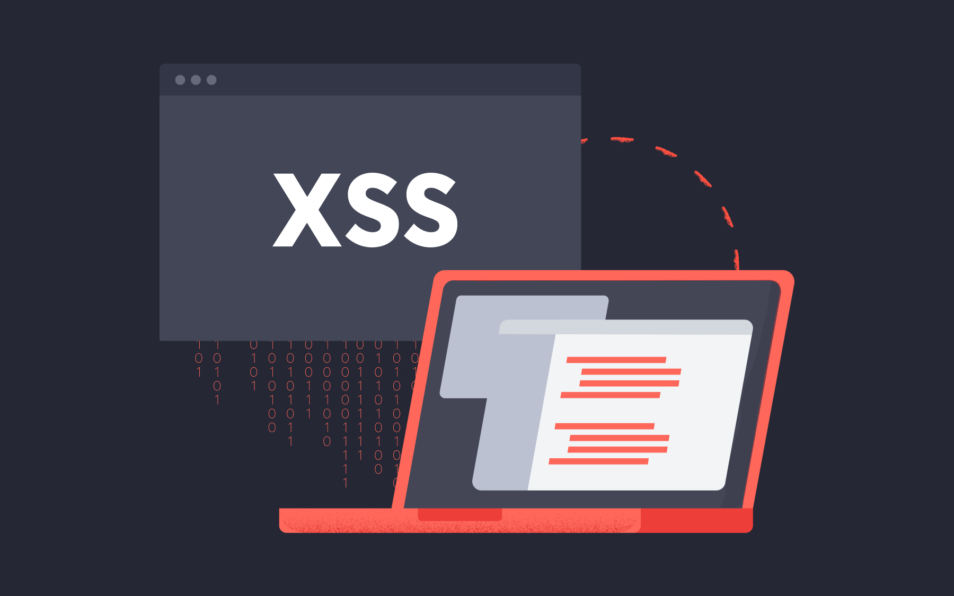
Seguridad – XSS revisitado
XSS se considera la falla de seguridad más prevalente en aplicaciones web actualmente.
Permite a un perpetrador ejecutar script malicioso (usualmente JavaScript) en las páginas web vistas por un usuario.
El contenido malicioso es camuflado en contenido confinable, engañando al usuario.
Los medios más communes de ingresar datos (script malicioso) a nuestro servidor son:
Campos de formularios.
URLs
Redireccionamientos
Publicidades o Analytics.

Slide 17
Seguridad – XSS revisitado
Con este tipo de ataque, las Cookies de un usuario pueden ser enviadas a una aplicación controlada por el atacante, llevando a un potencial ataque más severo.

Slide 18
Seguridad – XSS revisitado
¿Cómo nos ayuda Django contra XSS?
Django cuenta con medidas efectivas para protegernos de muchos ataques XSS.
Los Templates auto-escapan caracteres especiales de HTML, efectivamente encriptándolo. Esto hace que la inyección de scripts imposible a menos que sea explícitamente autorizado.
Las clases Form permiten además validar y sanitizar entradas, lo cual es una contramedida efectiva contra el XSS. Un ejemplo, si el usuario va a ingresar su cédula, usar el IntegerField en lugar del CharField que es más permisivo.

Slide 19
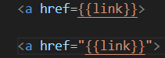
Seguridad – XSS revisitado
¿Dónde no nos ayuda Django?
Django puede prevenir cerca del 80% de ataques XSS usando auto-escapado en los Templates.
Ubicar todos los atributos HTML entre comillas.
Escapar datos dinámicos en CSS o JS usando métodos custom.
Validar TODAS las URL, especialmente contra protocolos inseguros como JS.
En general, filtrar en entradas y escaper en salidas.
Para el 20 % restante podemos tomar las siguientes acciones:

Slide 20
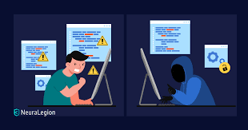
Seguridad – CSRF revisitado
CSRF es un ataque que engaña al usuario, llevandolo a realizar acciones indeseadas en una página web una vez están autenticados visitando una aplicación diferente.
Permite al perpetrador realizar acciones “en nombre” del usuario, asumiendo su identidad en el servidor.

Slide 21
Seguridad – CSRF revisitado
¿Cómo nos ayuda Django contra CSRF?
Lo primero es que cualquier acción que tenga un efecto secundario debe ir con POST, PUT o DELETE. Cualquier petición GET o HEAD debe ser exclusivamente usada para pedir información.
Lo segundo es el famoso tag {% csrf_token %}

Slide 22
Seguridad – CSRF revisitado
¿Dónde puede no ayudarnos Django contra CSRF?
Existe un decorador llamado csrf_exempt, el cual deshabilita las verificaciones contra CSRF. Usualmente se usa en formularios AJAX, pero no es recomendable hacerlo sin una muy seria consideración sobre la seguridad de la apliación.

Slide 23

Seguridad - SQL injection
SQL injection es la segunda vulnerabilidad más común en aplicaciones web después de XSS.
En este tipo de ataques, un usuario malicioso puede ejecutar Código SQL arbitrario en una base de datos. Esto puede resultar en eliminación de registros o filtración de data.

Slide 24
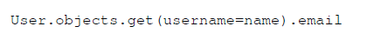
Seguridad - SQL injection
¿Cómo nos ayuda Django contra SQL Injection?
La manera más sencilla que provee Django como contramedida es usar el ORM e lugar de hacer los queries manualmente.
Con esto, los drivers de BD de Django escaparan automáticamente los parámetros, asegurando que sean manejados como datos, haciéndolos seguros.

Slide 25
Seguridad - SQL injection
¿Dónde puede no ayudarnos Django contra SQL Injection?
En situaciones donde se requiera usar SQL crudo. Por ejemplo, la claúsula where del método extra() permite SQL crudo que puede ser vulnerable.
Cuando usamos APIs de BD externas a Django, como MongoDB. Cada query debe ser revisado para protegerse de SQL Injection.
En general, cuando tengamos necesidad de usar SQL crudo, solo debe usarse data meticulosamente sanitizada.

Slide 26
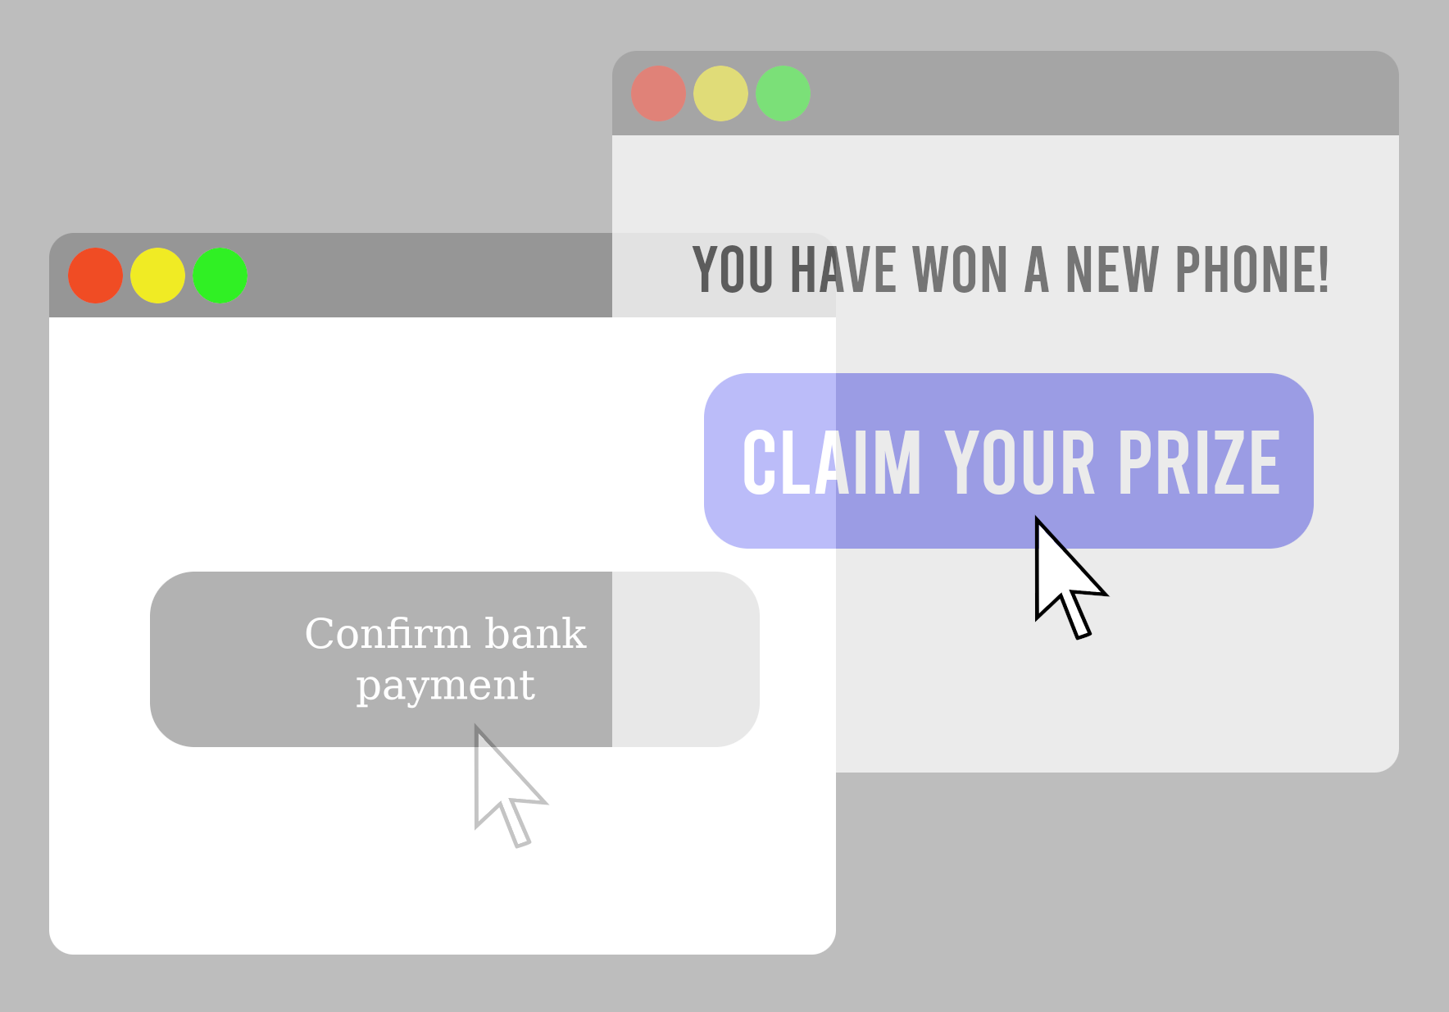
Seguridad - Clickjacking
El Clickjacking consiste en inducer al usuario en dar click a un enlace oculto o a un botón en el navegador cuando su intención era dar click en otro lugar.
Esto es hecho típicamente usando un IFRAME invisible que contiene la página web objetivo sobre otra pagína web, la cual hace que el usuario sea propenso a dar click.

Slide 27
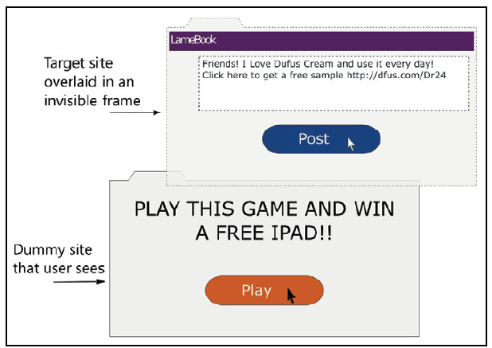
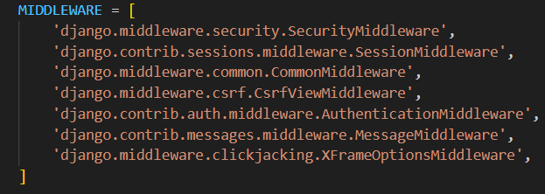
Seguridad - Clickjacking
¿Cómo nos ayuda Django contra Clickjacking?

Slide 28
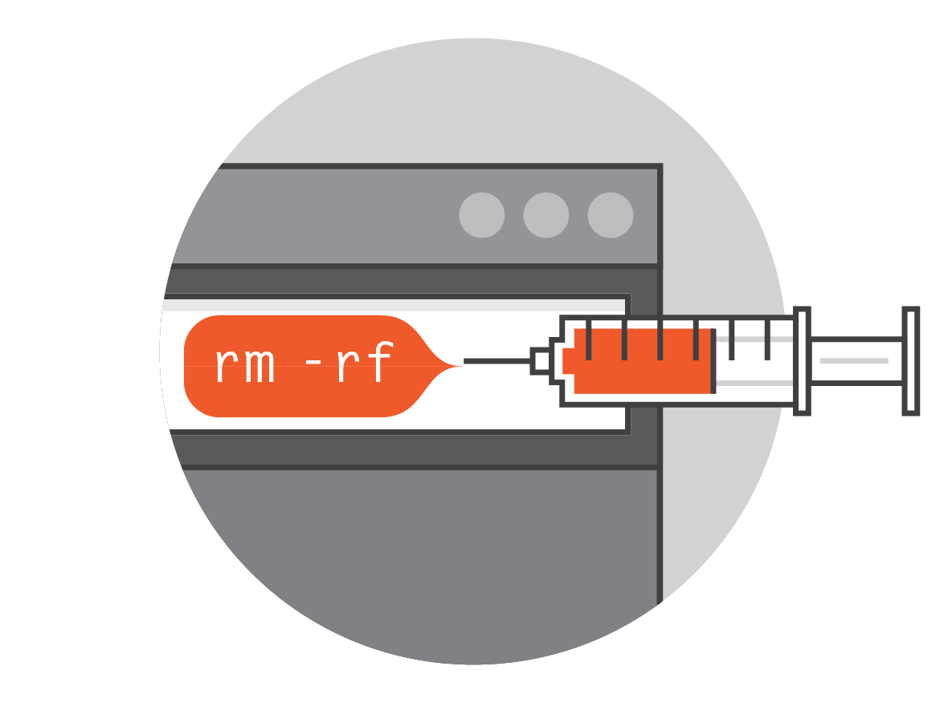
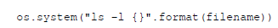
Seguridad – Shell Injection
El Shell Injection o Command Injection consiste en la inyección de Código malicioso en el shell de un Sistema como bash.
Este ataque permite ejecución arbitraria de comandos
Django es inherentemente inmune a este tipo de atues debido a que depende de WSGI para el despliegue, el cual no fija variables de entorno.

Slide 29
Agenda
Manejo de datos en Session
Dependencias
Ejemplo básico mejorado
Ejemplo sin inversión de dependencias mejorado
Ejemplo con inversión de dependencias mejorado

Slide 30

Good software systems begin with clean code. On the one hand, if the bricks (functions, modules, classes, etc.) aren’t well made, the architecture of the building doesn’t matter much. On the other hand, you can make a substantial mess with well-made bricks. This is where the SOLID principles come in.

Slide 31
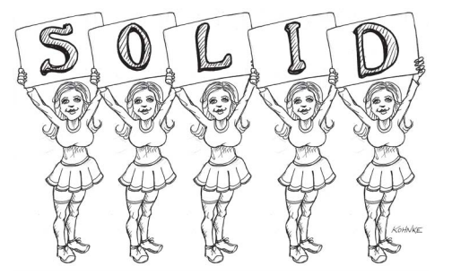
SOLID
The SOLID principles tell us how to arrange our functions and data structures into classes, and how those classes should be interconnected.
The use of the word “class” does not imply that these principles are applicable only to object-oriented software. A class is simply a coupled grouping of functions and data.
Every software system has such groupings, whether they are called classes or not. The SOLID principles apply to those groupings.

Slide 32

SOLID – Goals
The goal of the principles is the creation of mid-level software structures (modules) that:
Tolerate change.
Are easy to understand.
Are the basis of components that can be used in many software systems.

Slide 33
SOLID – Principles
SRP: The Single Responsibility Principle
OCP: The Open-Closed Principle
LSP: The Liskov Substitution Principle
ISP: The Interface Segregation Principle
DIP: The Dependency Inversion Principle
Software architech’s handbook -> pag 184

Slide 34
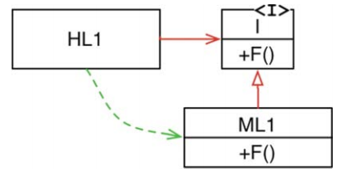
The Dependency Inversion Principle
The Dependency Inversion Principle (DIP) tells us that the most flexible systems are those in which source code dependencies refer only to abstractions, not to concretions.

Slide 35
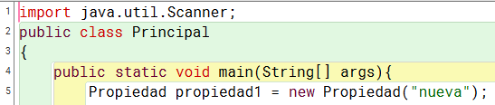
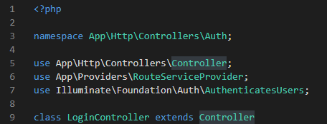
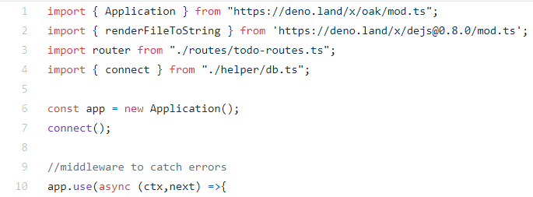
What is a dependency?
Identifique las dependencias
8 dependencias

Slide 36
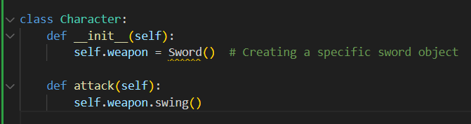
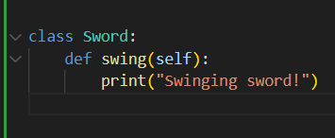
What is a dependency?
Sin DIP
¿Qué debemos hacer si queremos que el personaje use un arco?
R/ Deberíamos cambiar la clase Character. Esto significa que Character depende de Sword,

Slide 37
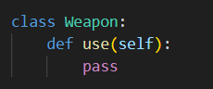
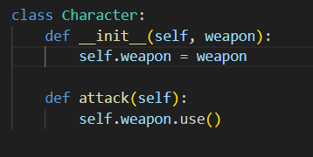
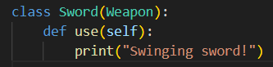
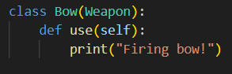
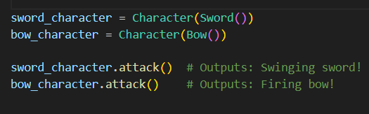
What is a dependency?
Con DIP
Interfaz Weapon (abstracción)
¿Qué debemos hacer si queremos que el personaje use un arco?
R/ Deberíamos crear una nueva clase. Character no depende directamente de Bow o Sword sino del conecpto abstracto definido en Weapon.

Slide 38
DIP – Refer only to abstractions?
Statically typed language
In a statically typed language, like Java, this means that the use, import, and include statements should refer only to source modules containing interfaces, abstract classes, or some other kind of abstract declaration.
Nothing concrete should be depended on.
Dynamically typed languages
The same rule applies for dynamically typed languages, like Ruby and Python. Source code dependencies should not refer to concrete modules.
However, in these languages it is a bit harder to define what a concrete module is. In particular, it is any module in which the functions being called are implemented.

Slide 39
DIP – Refer always to abstractions?
Clearly, treating this idea as a rule is unrealistic, because software systems must depend on many concrete facilities.
For example, the String class in Java is concrete, and it would be unrealistic to try to force it to be abstract.
The source code dependency on the concrete java.lang.string cannot, and should not, be avoided. Because the String class is very stable.
Changes to that class are very rare and tightly controlled. Programmers and architects do not have to worry about frequent and capricious changes to String.
For these reasons, we tend to ignore the stable background of operating system and platform facilities when it comes to DIP.

Slide 40
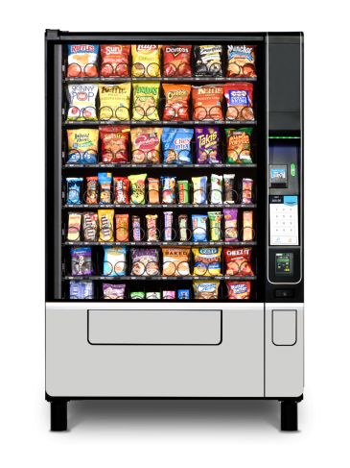


Interfaces
¿Saben cómo funciona una maquina expendedora?
Define unos contratos
Encapsula su funcionamiento (oculta su implementación)
Provee comportamiento polimórfico

Slide 41
Interfaces – II
¿Cuándo se podrían usar?
Hoy estoy usando un sistema de:
Logging.
Envió de correos.
Persistencia de datos.
Pagos.
Interfaz de usuarios.
Etc.
Pero puede que mañana implemente otras opciones (otra opción de logging, otra opción de pago, etc). O puede que mi aplicación provea múltiples opciones para cada uno de esos sistemas.
El uso de interfaces sirve para acoplar fácilmente futuros módulos, mejorar mantenibilidad, flexibilidad, y evitar que elementos de alto nivel dependan de detalles de bajo nivel.

Slide 42
Inversión de dependencias mejorada
Para entender mejor la inversión de dependencias veamos un ejemplo práctico mejorado, basado en el taller de la semana pasada.
Este ejemplo lo dividiremos en 3 partes.
Básico: ejemplo todo junto en un controlador.
No DIP: ejemplo mejorado con clases de almacenamiento separadas.
DIP: ejemplo mega mejorado con interface e inversión de dependencias.

Slide 43
Agenda
Manejo de datos en Session
Dependencias
Ejemplo básico mejorado
Ejemplo sin inversión de dependencias mejorado
Ejemplo con inversión de dependencias mejorado

Slide 44
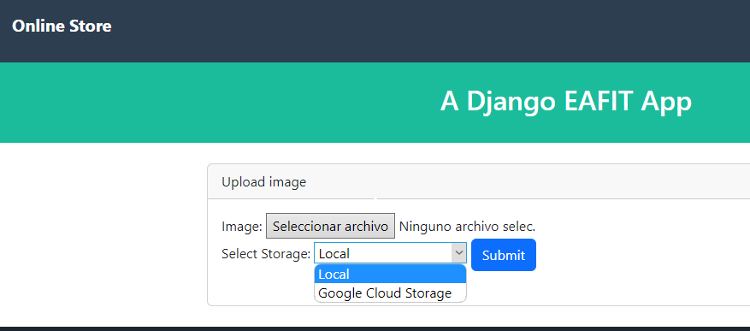
Vista básica mejorada
Ahora brindamos 2 opciones de almacenamiento
¿Algún comentario?

Slide 45
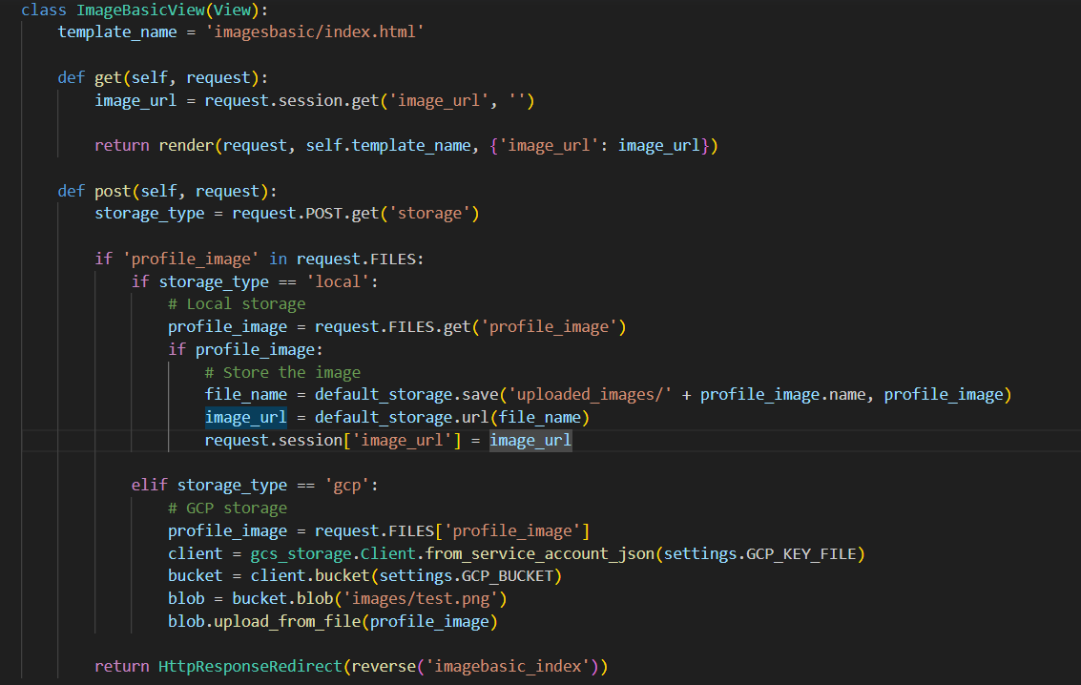
¿Algún comentario?
Dependemos de 2 librerías, una para guardado local y otra para guardado en GCP
Hacemos un if para verificar si guardamos local o en GCP
¿Y qué pasa si queremos guardar imágenes desde otro controlador?
¿Y qué pasa si queremos agregar un tercer sistema de almacenamiento?
Instalar GCP en Python (Anaconda prompt o Terminal VS):
pip install google-cloud-storage

Slide 46
Agenda
Manejo de datos en Session
Dependencias
Ejemplo básico mejorado
Ejemplo sin inversión de dependencias mejorado
Ejemplo con inversión de dependencias mejorado

Slide 47
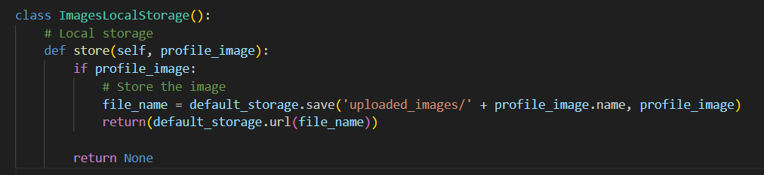
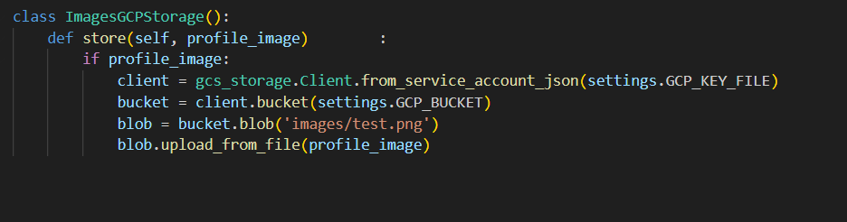
Versión sin DI – Clases concretas
¿Algún comentario?
¿Qué hacen estas clases?
Movimos la lógica de los guardados de imágenes a clases separadas para que sea más fácil reutilizarlas
Ubicadas en utils.py

Slide 48
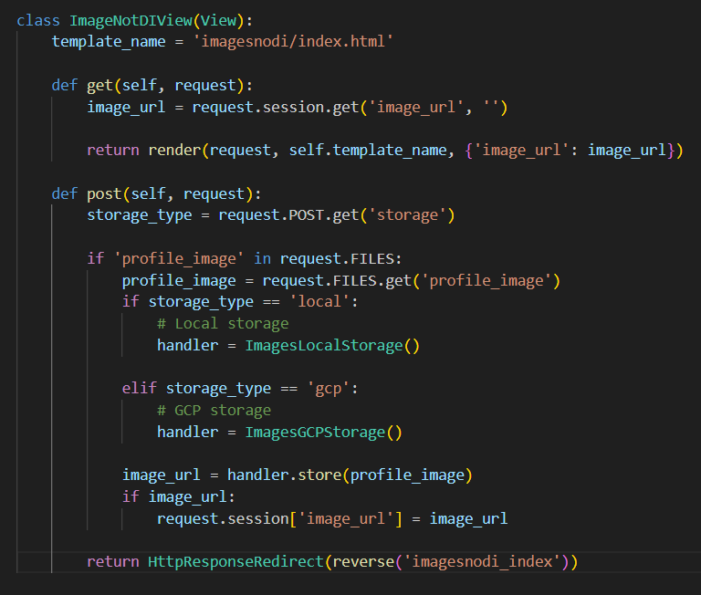
Versión sin DI – Controlador
¿Algún comentario?
Dependencia directa de elementos de bajo nivel (clases concretas)
Invocamos los elementos de bajo nivel
¿Y qué pasa si queremos agregar un tercer sistema de almacenamiento?
A ambas clases le pusimos métodos ‘store’ para que sea fácil ver el código que sigue en la próxima sección. Pero realmente se podrían haber llamado de formas diferentes, o requerir múltiples instrucciones diferentes para guardar.
¿Y qué pasa si queremos guardar imágenes desde otro controlador?

Slide 49
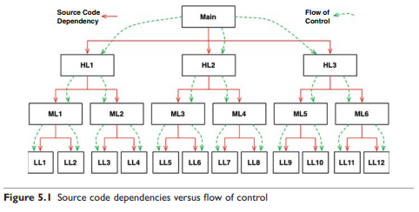
¿Recuerda lo siguiente?
Programación estructurada

Slide 50
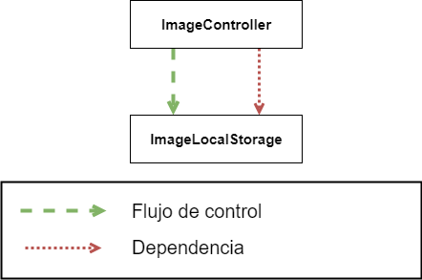
Diagrama – Caso No DIP
¿Algún comentario?
Suponga que el día de mañana quiero usar otro mecanismo de almacenamiento de imágenes ¿Qué pasaría?
Suponga que hay cambios en métodos, etc de ImageLocalStorage, ¿Qué pasaría?
Podemos resumir el paradigma de programación estructurada de la siguiente manera:
La programación estructurada impone disciplina de transferencia directa de control.

Slide 51
Agenda
Manejo de datos en Session
Dependencias
Ejemplo básico mejorado
Ejemplo sin inversión de dependencias mejorado
Ejemplo con inversión de dependencias mejorado

Slide 52
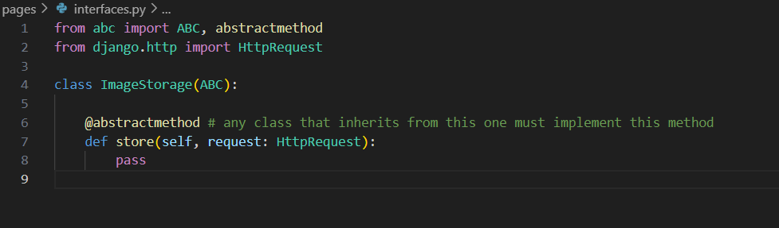
Versión DIP - Interface
¿Para qué sirve esta interface?

Slide 53
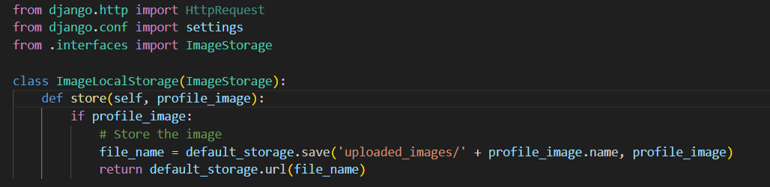
ImageLocalStorage – Clase concreta
¿Algún comentario? ¿Detecta que cambió?
Implementa una interface. Se “casa” con el contrato de la interface.

Slide 54
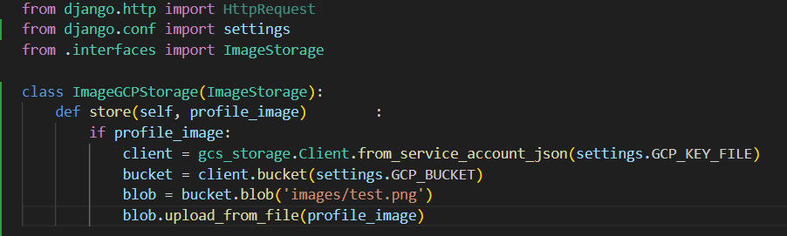
ImageGCPStorage – Clase concreta
¿Algún comentario? ¿Detecta que cambió?
Implementa una interface. Se “casa” con el contrato de la interface.
¿Qué me tocaría hacer si quiero definir otro sistema de almacenamiento de imágenes?
54

Slide 55
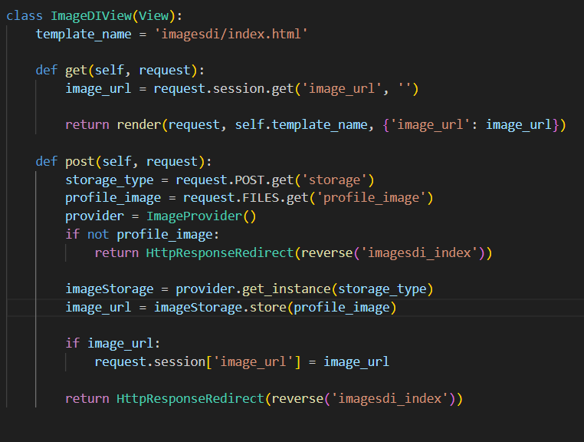
ImageController – Controller
¿Algún comentario?
Ya no depende de elementos de bajo nivel, de implementaciones concretas. Ahora depende de elementos de más alto nivel
Ya no invoca directamente la dependencia de bajo nivel, ahora en su lugar, invoca una interface de más alto nivel
Esta clase no tiene “ni la más mínima idea” de que sistema de almacenamiento está invocando. Que bello ='''')
¿Y qué pasa si queremos agregar un tercer sistema de almacenamiento? ¿Tenemos qué modificar este controlador?

Slide 56
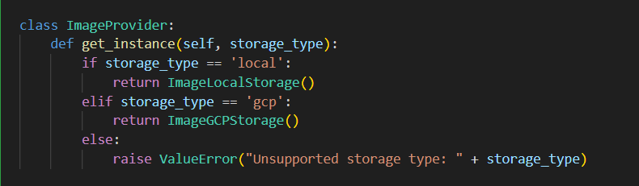
¿Para qué sirve esta clase?
Este ServiceProvider se encarga de inyectar la dependencia deseada

Slide 57
¿Recuerda lo siguiente?
Programación orientada a objetos

Slide 58

Diagrama – DIP
¿Algún comentario?
Suponga que hay cambios en métodos, etc. de ImageLocalStorage, ¿Qué pasaría?
Ahora los elementos de bajo nivel dependen de los de alto nivel, y no al contrario.
Suponga que el día de mañana quiero usar otro mecanismo de almacenamiento de imágenes ¿Qué pasaría?
La dependencia antes entraba hacia la clase ImageLocalStorage, ahora sale!
Esto es una inversión de dependencias!
Podemos resumir el paradigma de programación orientada a objetos de la siguiente manera:
La programación orientada a objetos impone disciplina de transferencia indirecta de control.

Slide 59
No DIP
DIP

Slide 60
Resumen
La inversión de dependencias nos proporciona:
Clases concretas con estructuras predefinidas (debido a la implementación de interfaces).
Clases concretas más fáciles de comparar, ordenar, y crear (a futuro).
Controladores o modelos con menos líneas de código. Que no dependen de clases concretas. Que se pueden adaptar (sin casi necesidad de modificar) a diferentes sistemas.
Reducción de código duplicado y mayor modularidad.
Pero:
Requiere contar con un sistema de inyección de dependencias (por ejemplo el ImageProvider de utils.py).
El código se vuelve más complejo de seguir.

Slide 61

Una gran ventaja de utilizar inversiones de dependencias, es que a futuro, se hace mucho más sencillo una transición a proyectos tipo micro servicios.

Slide 62
Recapitulemos
Hasta este punto debemos saber:
¿Qué son los principios SOLID?
¿Qué es una inversión de dependencias?
¿Qué es una inyección de dependencias?
¿Cómo implementar inversión de dependencias en Django?
¿Cómo inyectar dependencias en Django?

Slide 63
Referencias
Lim,R., Correa, D. (2022). Django 4 for the Impatient. Packt Publishing Ltd.
Martin, R. (2017). Clean Architecture: A Craftsman’s Guide to Software Structure and Design.
Lim,R., Correa, D. (2022). Beginning Django API & React
Balachandran Pillai, A. (2017). Software Architecture with Python. Packt Publishing Ltd.
Ravindran, A. (2018) Django Design Patterns and Best Practices.
Meles, A. (2022). Django 4 By Example. Packt Publishing Ltd.

